Slide 1
Técnicas y Herramientas de Scrum

Slide 2
Tarjeta de Product Backlog
Es una tarjeta en donde se escribe una historia de usuario
Las historias de usuario son los requerimientos, o aspectos deseados del producto
Se redacta de la siguiente manera
Como un: [a quien la historia a porta valor]
Quiero: [aspecto deseado del producto]
Con el fin de: [necesidad que se resuelve al desarrollar la historia]
Ej:
"Como usuario de la banca online, quiero poder hacer clic en un botón 'Pagar con Paypal' debajo del subtotal de mi compra para poder confirmar mi pedido"
En estas tarjetas se agrega el puntaje asignado por el equipo de desarrollo ya sea en esfuerzo o en horas
Estas historias pueden ser actualizadas en cada Sprint

Slide 3
INVEST
Es una técnica para analizar y refinar las historias de usuario
Las historias se analizan en base a los siguientes principios
I -Independent (Independiente)
No depende de otra
N -Negotiable (Negociable)
Se puede reemplazar por otra de diferente prioridad
V -Valuable(De valor)
Que sea necesaria y de valor para el producto
E -Estimable
El equipo se siente tranquilo y seguro al estimarla
S -Small(Pequeña)
Hace algo simple que funciona, se puede hacer en dos semanas
T -Testable(Se puede probar)
Se le pueden hacer pruebas
Si la historia no cumple alguno de los principios, debería replantearse o dividirse en historias mas pequeñas

Slide 4
CCC: Card, Conversation, Confirmation
Es un error pensar que una tarjeta de historia tiene toda la información para crear una pieza de software de valor. La tarjeta es solo un punto de inicio
Una tarjeta de historia (card) debe llevar a una conversación (conversation) en donde se den detalles más específicos y puede que ocurra una negociación (la N en INVEST). Esto lleva a la confirmación (confirmation) representada por las pruebas (la T en INVEST)
Las notas de la conversación sobre la historia, y las pruebas de confirmación, pueden incluirse en la parte trasera de la tarjeta
Idealmente la conversación debe incluir a un desarrollador, un tester y un dueño de producto, de esta forma se evitan futuros malentendidos
No hay que preguntarse si se debería conversar sobre una historia, se debe asumir que debe ser conversada

Slide 5
Pizarra de Scrum
Para cada historia de usuario que se desarrollará en la iteración se crean tareas
Para cada tarea, el equipo de desarrollo estima las horas que se necesitan para completarla
La suma de las horas de las tareas se interpreta como el tiempo estimado para completar la historia
Cuando se han definido todas las tareas de una historia, y se les han asignado horas, se colocan en una pizarra llamada Pizarra de Scrum
Durante el Scrum diario, cada miembro del equipo de desarrollo escoge una tarea de la pizarra y le coloca su nombre. Al finalizar la tarea debe rebajar las horas del burdown chart para mostrar el avance del desarrollo

Slide 6
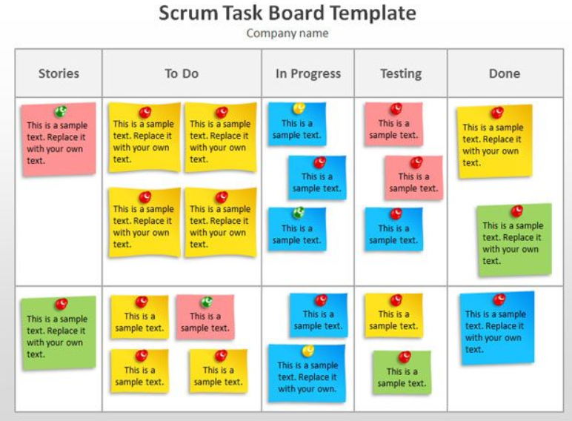
Pizarra de Scrum

Slide 7
Pizarra Kanban
Kanban es toda una metodología de desarrollo diferente de Scrum
En Kanban no hay iteraciones, en su lugar se utiliza una pizarra con columnas que representan un flujo de trabajo, y se decide la cantidad máxima de tareas que puede haber en cada columna
El número máximo de tareas se anota en la parte superior de cada columna
Cuando una tarea se completa, se mueve a la siguiente columna y eso deja espacio para mover una tarea de la columna anterior, es decir, no se puede empezar una tarea hasta que otra haya finalizado
En una mezcla de Scrum con Kanban, se utiliza la pizarra de Kanban para colocar las tareas de las historias
Se puede representar un flujo de trabajo según la definición de “Terminado”
Se pueden restringir las tareas de desarrollo activas a la vez
Ayuda a detectar cuellos de botella durante la iteración

Slide 8
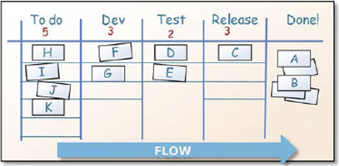
Pizarra Kanban

Slide 9
Burn Down Chart
Se utiliza para comparar el avance real del desarrollo contra el avance ideal planificado
Se utiliza la suma de las horas de las tareas para representar el tiempo que tomará completar las historias
El eje y representa las horas y el eje x el tiempo. El punto inicial de la línea de avance se coloca en el punto (0, horas totales)
Primeramente se grafica el avance ideal, es decir, la línea recta que llega a cero en el ultimo día de la iteración
Al completar tareas se debe graficar la disminución de horas. Esto es el avance real
Al final de la iteración, la línea de la grafica de avance debe llegar a cero

Slide 10
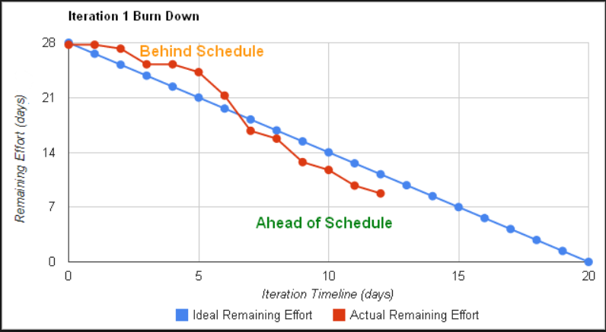
Burn Down Chart

Slide 11
Disponibilidad del equipo
Es la suma de las horas dedicadas por cada miembro del equipo de desarrollo al proyecto
La suma de las horas de las tareas para la iteración no debe ser mayor a la disponibilidad del equipo
Las horas de las tareas tampoco deben ser iguales a las de la disponibilidad, se debe usar cierto margen de seguridad
Por ejemplo, el tiempo productivo real de equipo es el 75% u 80% de su disponibilidad
Si las horas de las tareas exceden el tiempo productivo estimado, significa que no hay suficiente tiempo para completar las historias durante la iteración y se debe quitar o cambiar alguna historia

Slide 12
Velocidad del equipo
La suma del puntaje asignado a las historias de la iteración representa el esfuerzo total de la iteración
Si el equipo logra completar con éxito una iteración, para la siguiente se podría tratar de aumentar el esfuerzo total, es decir, agregar mas historias
Si el equipo no logra completar con éxito la iteración, para la siguiente se debe disminuir el esfuerzo
Este proceso permite obtener la velocidad promedio del equipo, es decir, el esfuerzo promedio que desarrollan con éxito en una iteración
Este dato permite seleccionar mejor las historias que se comprometerán a finalizar

Slide 13
Referencias
https://www.tutorialspoint.com/scrum/scrum_overview.htm
http://agileforall.com/new-to-agile-remember-a-user-story-is-more-than-a-card/
http://www.agileadvice.com/2015/04/15/referenceinformation/summary-of-user-stories-the-three-cs-and-invest/
https://www.scrumalliance.org/community/articles/2013/august/caracteristicas-de-una-buena-historia-de-usuario
http://www.javiergarzas.com/2014/01/estimacion-agil-scrum.html
https://hackerchick.com/agile-vs-lean-yeah-yeah-whats-the-difference/

